Slide 1
Putzmittel: Hilfreich oder schädlich?
Janka Hugelmann and Mathilda von Fürstenberg

Slide 2
Worum geht unser Projekt?
Reinigungs- und Desinfektionsmittel werden im Alltag häufig verwendet, um die Übertragung von Krankheitserregern zu verhindern.
Ein übermäßiger Einsatz von Desinfektionsmittel, besonders in der Lebensmittelindustrie kann jedoch das Auftreten von Kreuzresistenzen erhöhen¹.
Wir haben den Einfluss von Haushaltsreinigungsmitteln auf das Wachstum symbiotischer Bakterien aus Speichel- und Hautproben untersucht.
Dabei haben wir getestet, ob verschiedene Reinigungsmittel das Bakterienwachstum hemmen und/oder, ob sie möglicherweise die Entwicklung von resistenten Bakterienstämmen fördern können.
¹ Wu-Chen RA, Feng J, Elhadidy M, Nambiar RB, Liao X, Yue M, Ding T. Long-term exposure to food-grade disinfectants causes cross-resistance to antibiotics in Salmonella enterica serovar Typhimurium strains with different antibiograms and sequence types. Antimicrob Resist Infect Control. 2023 Dec 13;12(1):145. doi: 10.1186/s13756-023-01333-w. PMID: 38093321; PMCID: PMC10717106.

Slide 3
Hypothese
Aggressive Reinigungsmittel hemmen das Bakterienwachstum kurzfristig.
Wiederholte Anwendung fördert resistente Bakterien.

Slide 4
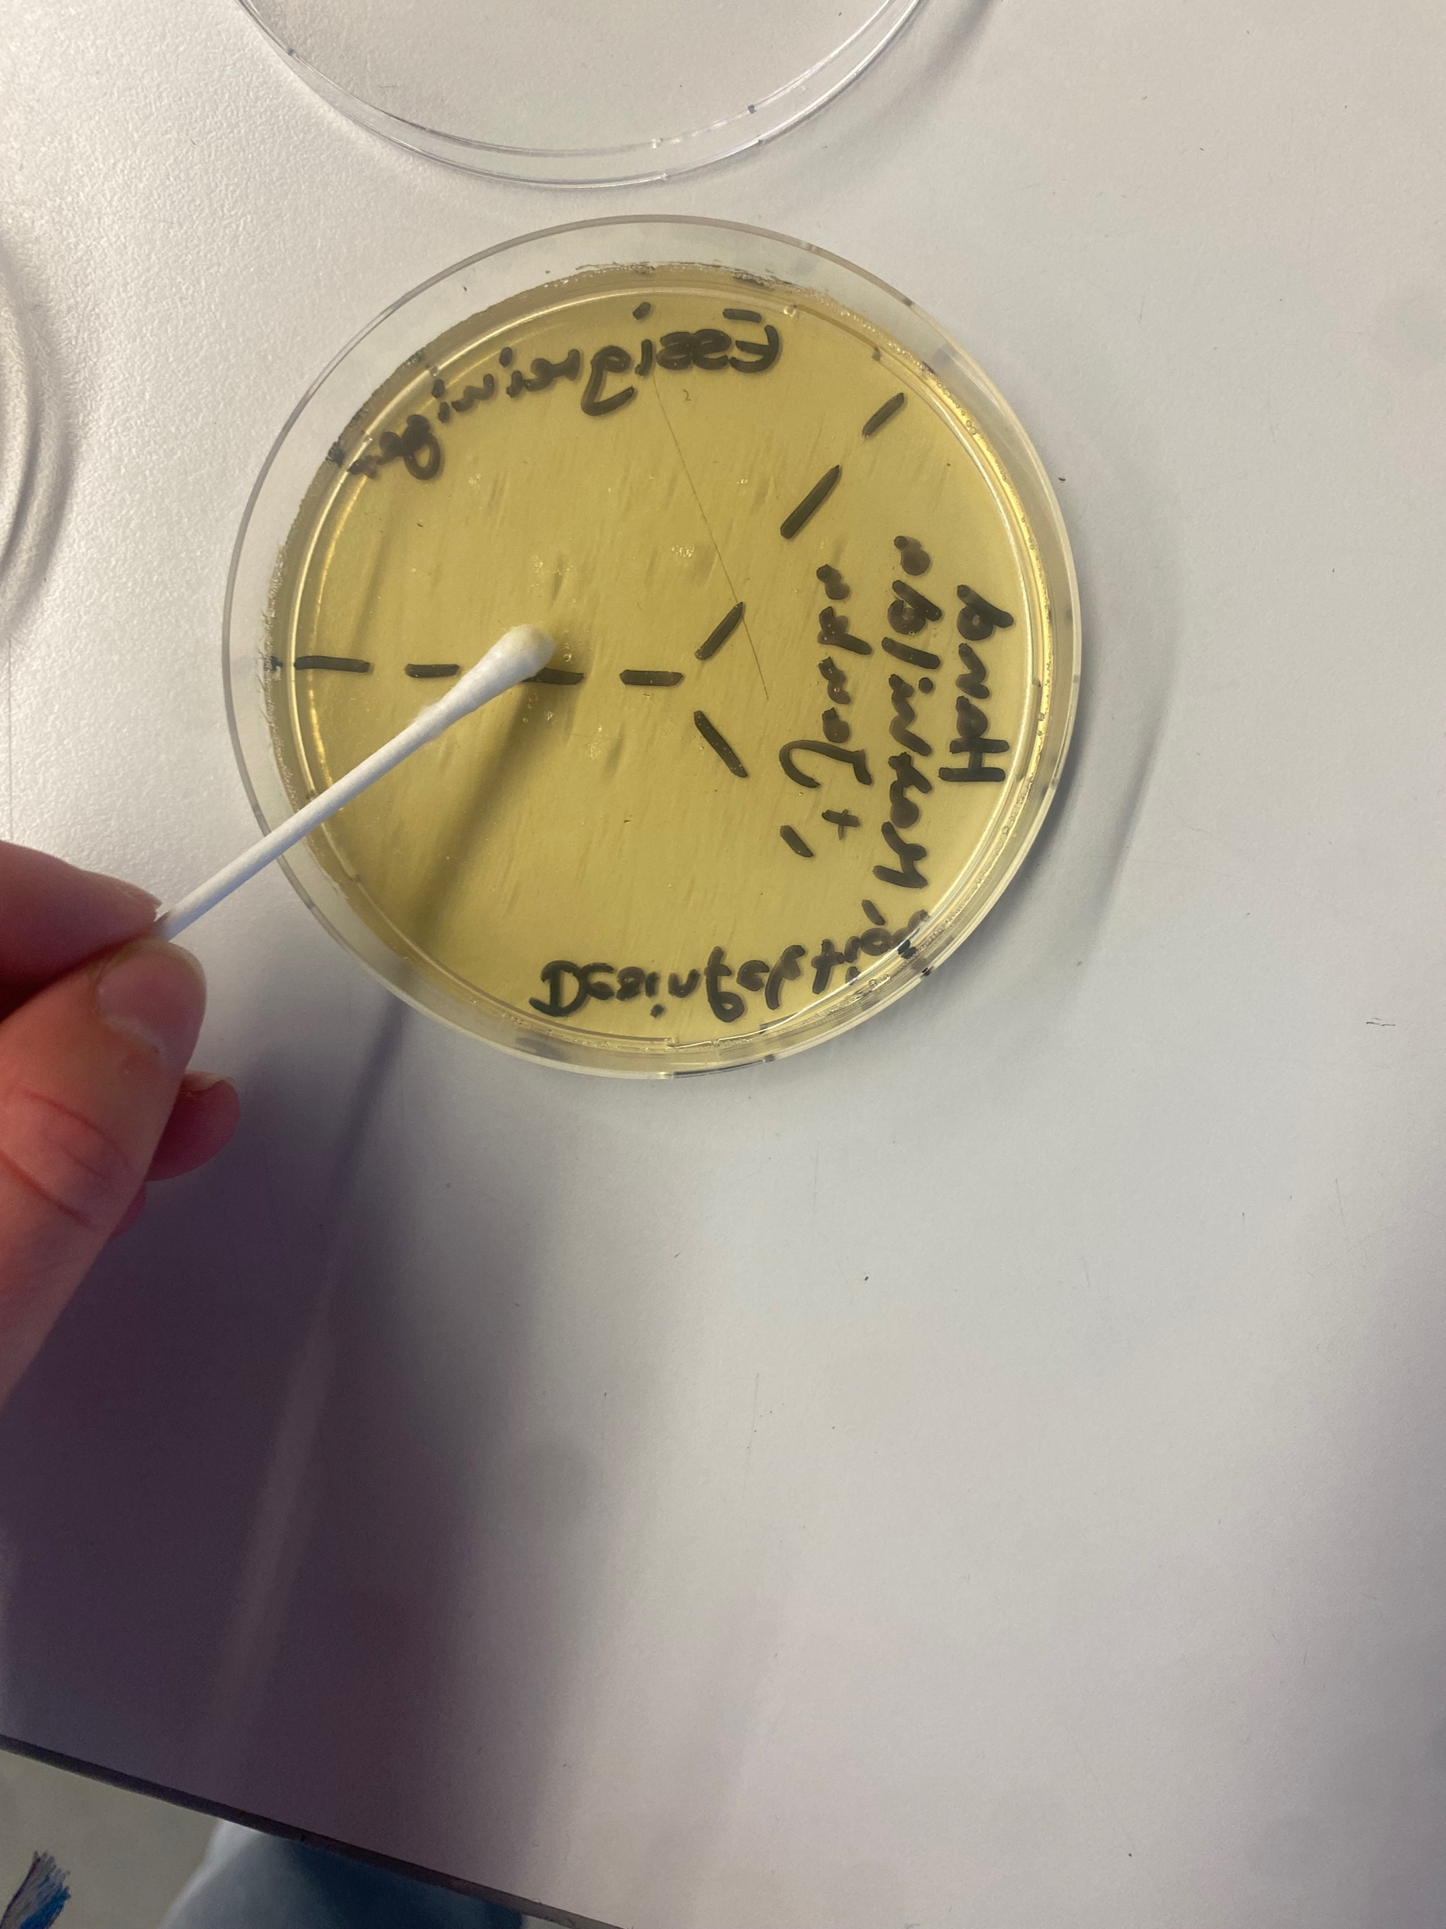
Durchführung - Nähragarplatten
Bakterienproben vom Speichel und den Händen entnommen.
Inkubation auf Nähragarplatten bei 37 °C für 24h.
Zugabe von verschiedenen Reinigungsmitteln.
Inkubation für weitere 24h.
Reinigungsmittel werden aufgetragen:

Slide 5
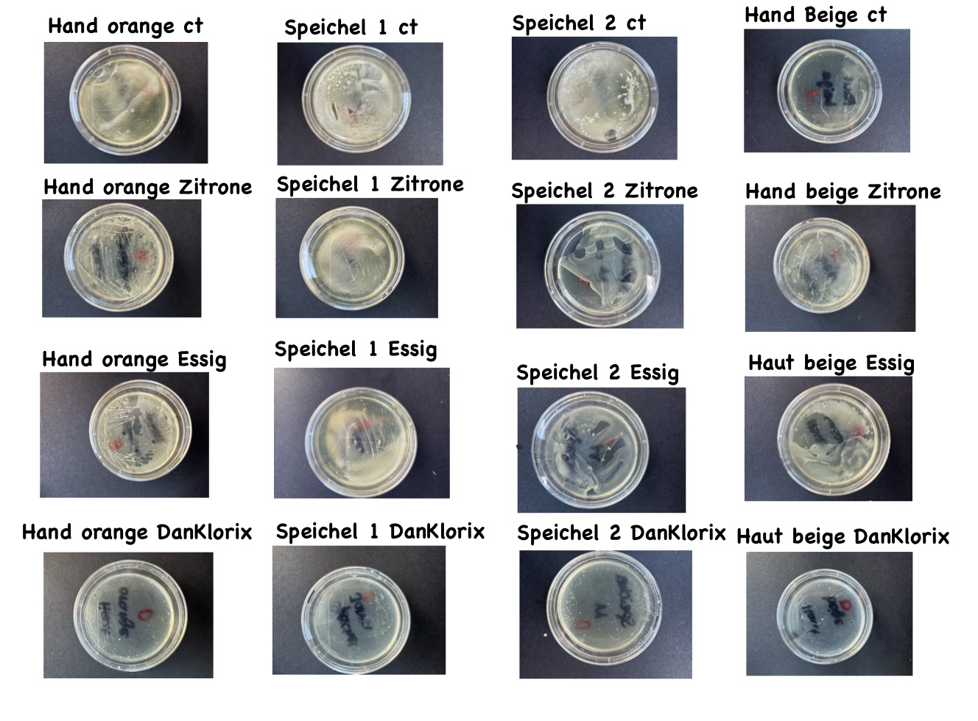
Auswertung der Nähragarplatten

Slide 6
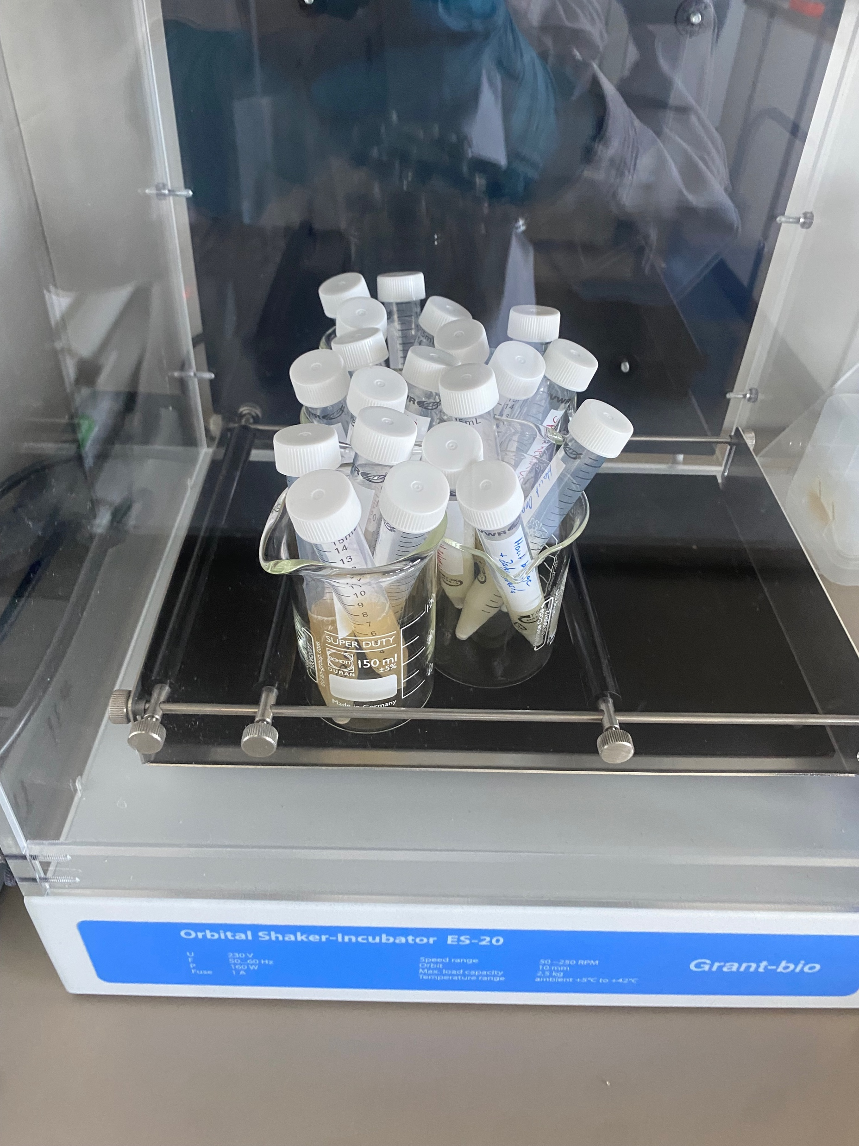
Durchführung - Flüssigkulturen
Bakterienkolonien von Agarplatten werden gepickt und in 100 ml LB-Agar gegeben.
Kulturen werden für 24h bei 37°C schüttelnd inkubiert.
Kulturen werden in 5 Teile aufgteilt die verschiedenen Reinigungsmittel werden zugegeben.
Messen der optischen Dichte nach 1h und nach 24h
Flüssigkukturen im Schüttler:

Slide 7
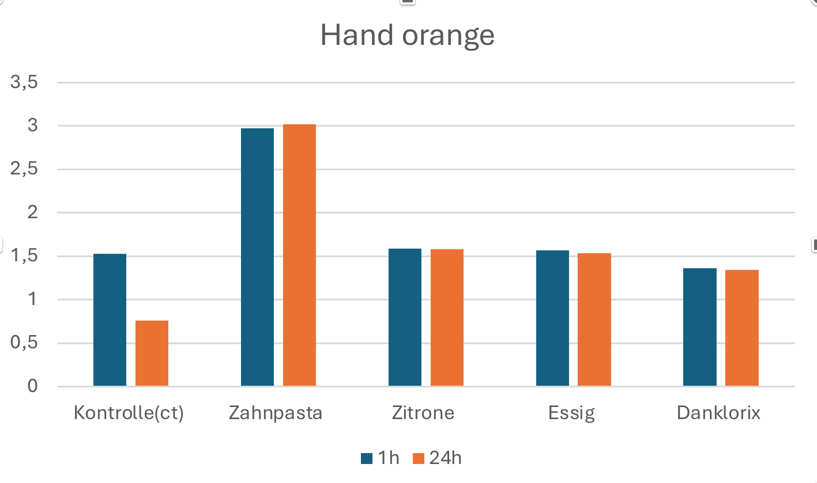
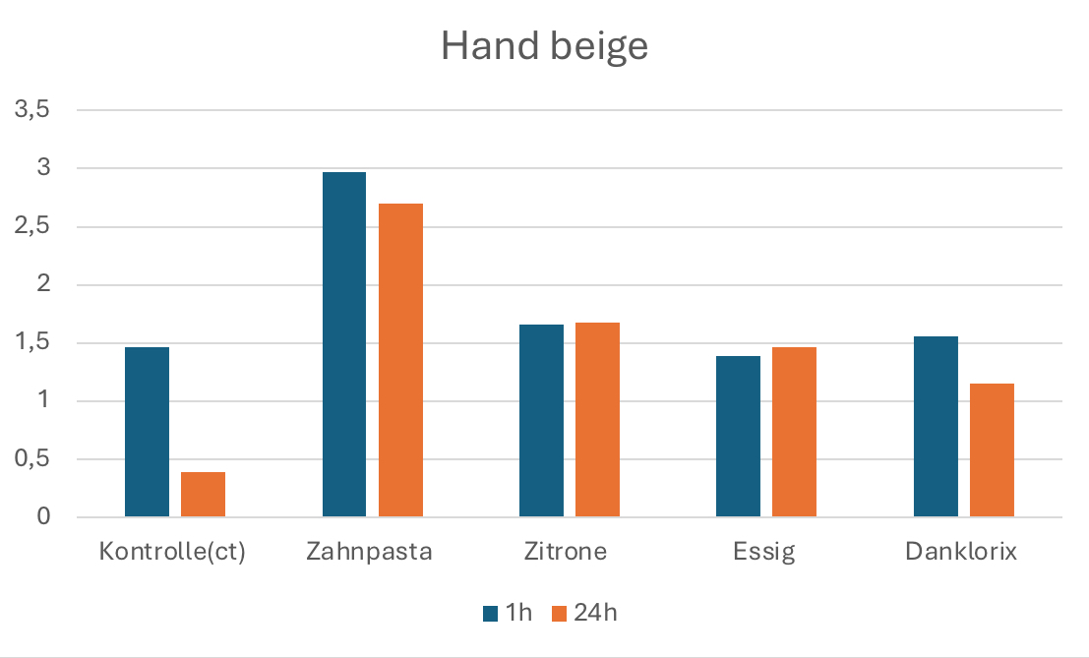
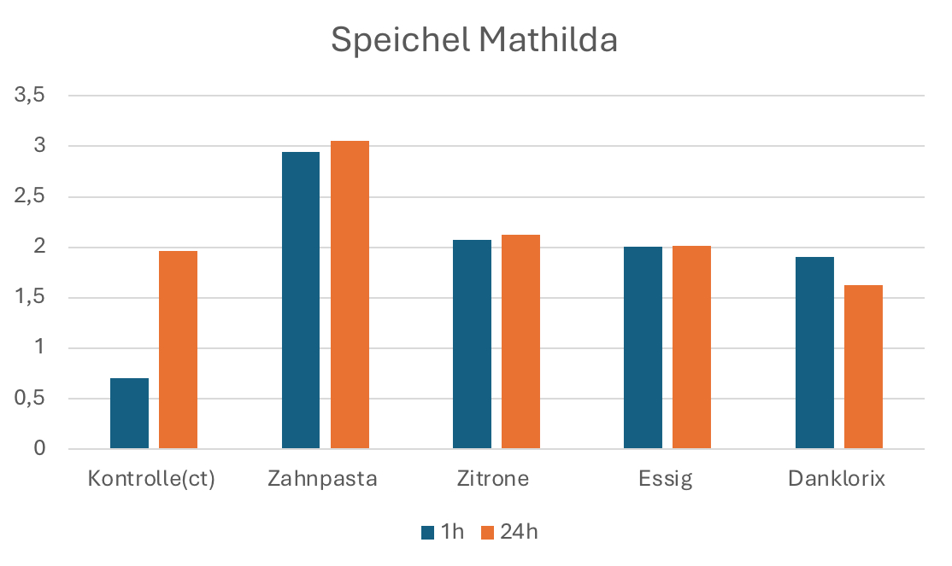
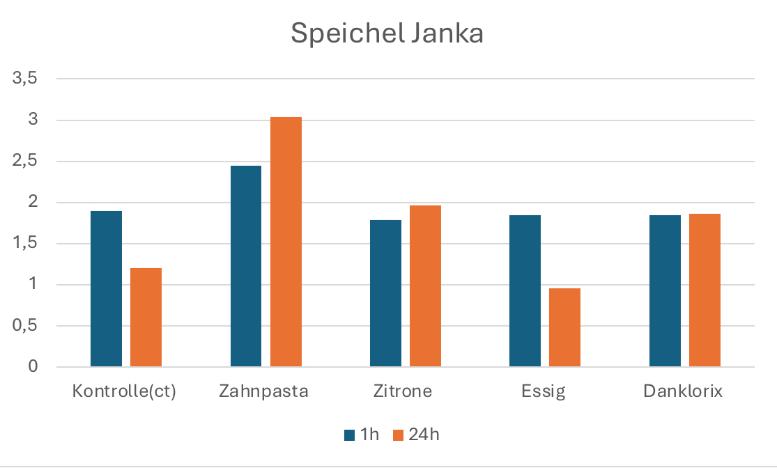
Auswertung der Flüssigkulturen

Slide 8
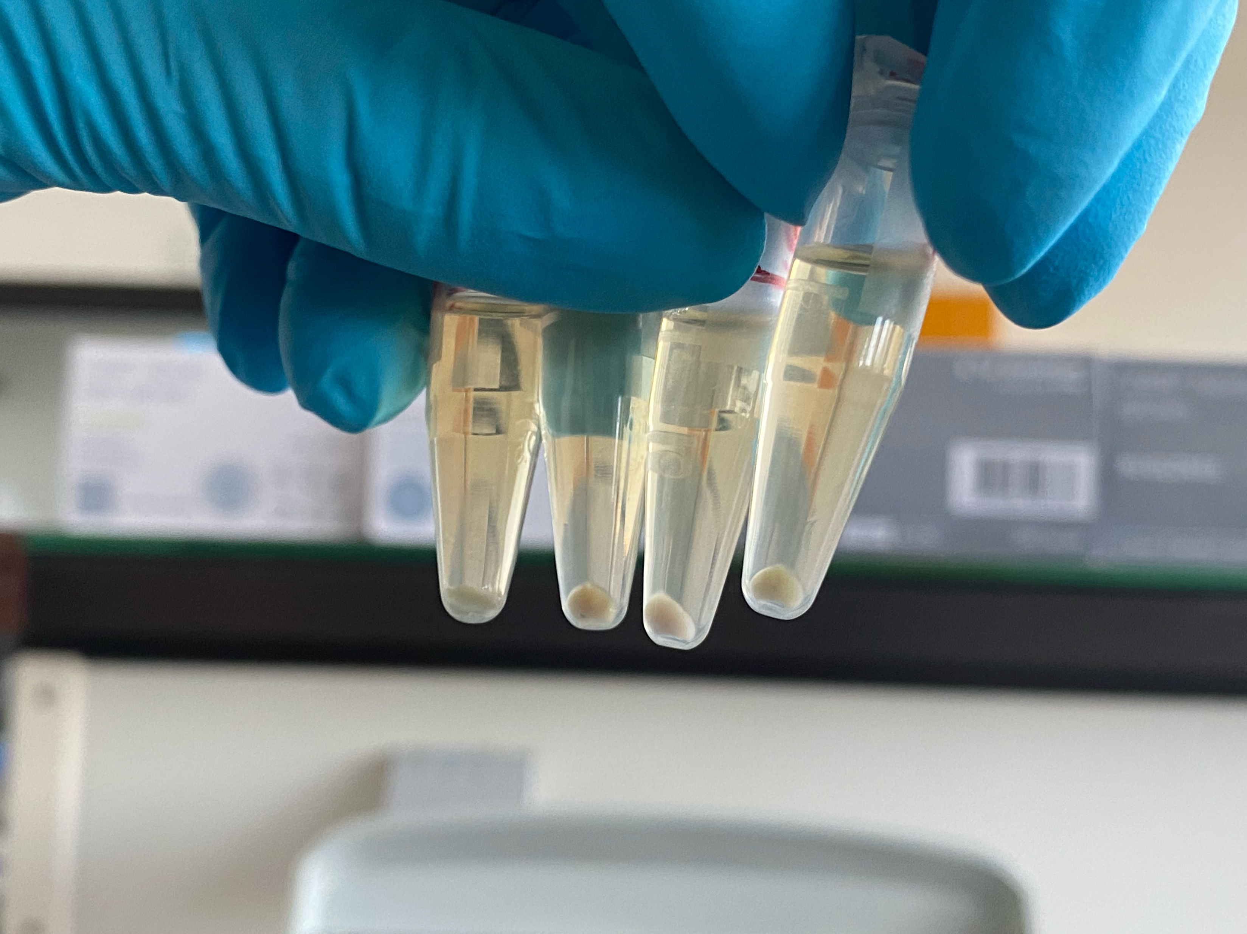
Durchführung – Api-Gallerien
Bakterien aus Flüssigkultur für 1 Minute zentrifugiert (13.000 U/min)
In eine Natriumchlorid-Lösung gelöst
Bakteriensuspension wurden in RapiD 20E Apigalerien zur Identifikation der Bakterienarten verwendet
Bakterien nachdem sie zentrifugiert wurden:

Slide 9
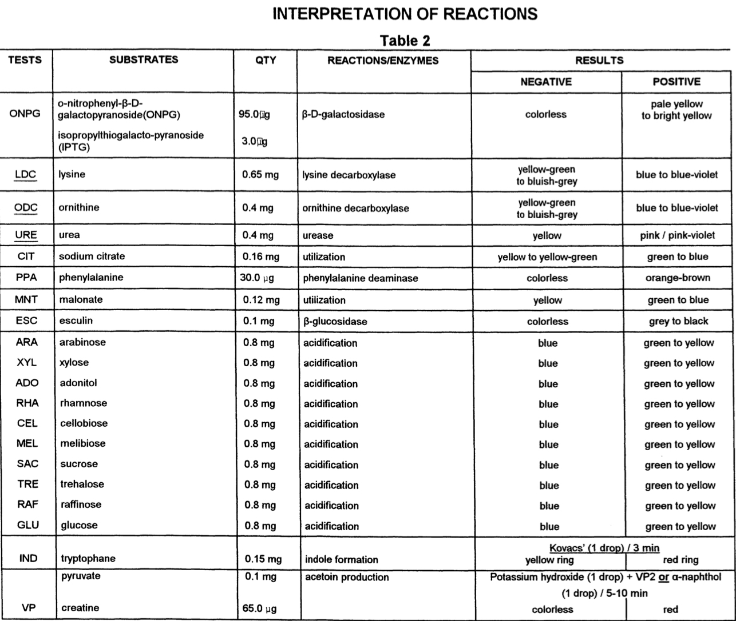
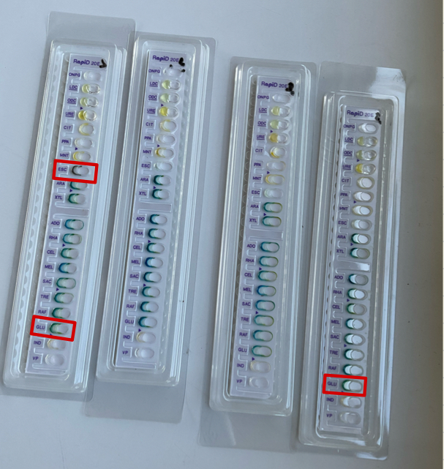
Ergebnisse der Bakterienidentifikation
1.
4.
3.
2.

Slide 10
Fazit
Haushaltsreinigungsmittel können das Bakterienwachstum kurzfristig hemmen.
Langfristige Auswirkungen, insbesondere die Entwicklung von Resistenzen, erfordern jedoch weiterführende Experimente.
  Längere Inkubationszeiten
  Testen aus Antibiotika-haltigem Agar

Slide 11
Literaturverzeichnis
¹ Wu RA, Feng J, Yue M, Liu D, Ding T. Overuse of food-grade disinfectants threatens a global spread of antimicrobial-resistant bacteria. Crit Rev Food Sci Nutr. 2024;64(19):6870-6879. doi: 10.1080/10408398.2023.2176814. Epub 2023 Feb 9. PMID: 36756870.
https://fire.biol.wwu.edu/cmoyer/zztemp_fire/biol346_W07/rapid20E.pdf
https://www.labor-duesseldorf.de/assets/Kompendium/1a670887fa/Mikrobiologie.pdf

